Slide 1

SmartLogix
Arquitectura Backend y Frontend
Presentación técnica concisa para 10 minutos
React
Spring Boot
Docker
RabbitMQ
Backend desacoplado · Microservicios · Seguridad JWT · Interfaz operativa
SmartLogix — Plataforma inteligente para gestión logística de eCommerce
SmartLogix · Backend & Frontend
01
Notes:
Apertura: presentar SmartLogix como una plataforma logística de eCommerce. Enfatizar que la exposición se divide en arquitectura, backend, frontend, integración, Docker y evidencias de calidad.

Slide 2
1. Contexto y objetivo
Qué resuelve el sistema y por qué se eligió arquitectura de microservicios.
PROBLEMA
SOLUCIÓN
• Arquitecturas monolíticas dificultan escalar módulos como inventario, pedidos y envíos.
• La sincronización entre stock, órdenes y despacho puede generar errores operativos.
• El frontend necesita un único punto de acceso, pero el backend requiere servicios independientes.
• Frontend React desacoplado que consume la API desde localhost:8080.
• API Gateway centraliza rutas, autenticación JWT, CORS y control por roles.
• Microservicios con PostgreSQL propio, Eureka, RabbitMQ y Docker Compose.
Idea clave
SmartLogix separa responsabilidades: cada servicio resuelve una parte del negocio, y el frontend actúa como una capa visual única para operar el sistema.
SmartLogix · Backend & Frontend
02
Notes:
Explicar el caso en términos simples: el sistema gestiona usuarios, productos, pedidos, envíos y notificaciones. La arquitectura se eligió para separar responsabilidades, evitar dependencias directas y facilitar mantenimiento.

Slide 3
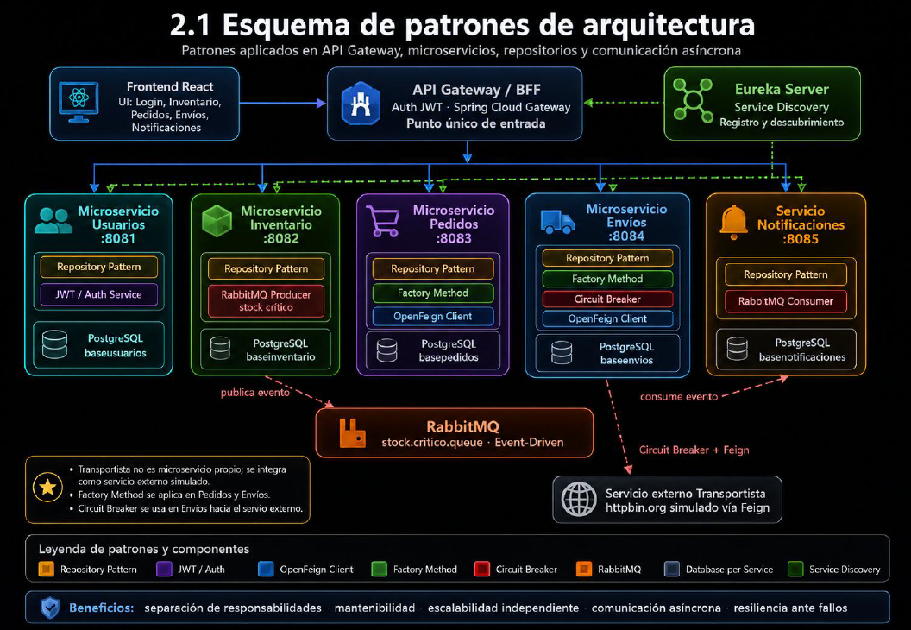
2. Arquitectura general fullstack
Flujo base: React → API Gateway → microservicios → bases de datos y mensajería.
Lectura del diagrama
El frontend no se comunica directamente con las bases ni con cada servicio. Todas las solicitudes pasan por el API Gateway, que valida el token y enruta al microservicio correspondiente.
Componentes principales
Frontend React · API Gateway/BFF · Eureka Server · Usuarios · Inventario · Pedidos · Envíos · Notificaciones · RabbitMQ · PostgreSQL por servicio.
Punto fuerte
Se aplica separación de responsabilidades: cada microservicio mantiene su lógica, repositorios y base de datos propia.
SmartLogix · Backend & Frontend
03
Notes:
Usar este slide para recorrer el sistema de izquierda a derecha. Recalcar que la interfaz React consume endpoints y que el Gateway evita exponer directamente cada microservicio al cliente.

Slide 4
3. Backend: Gateway, seguridad y rutas
El API Gateway funciona como punto único de entrada y filtro de autenticación.
API Gateway · :8080
JWT + roles
CORS + sesión stateless
Define rutas /api/** hacia servicios con lb:// y Eureka. Centraliza entrada desde React y evita que el frontend conozca puertos internos.
JwtAuthFilter valida Bearer Token, extrae username/rol y crea autenticación con ROLE_ADMIN, ROLE_VENDEDOR, ROLE_USER o ROLE_PROVEEDOR.
SecurityConfig habilita CORS, desactiva CSRF y usa SessionCreationPolicy.STATELESS para trabajar con tokens.
PUBLICOS: /login, /registrar
Authorization: Bearer <token>
GET inventario => autenticado
POST/PUT inventario => ADMIN o VENDEDOR
DELETE inventario => ADMIN
/api/envios/** => ADMIN
• Eureka permite resolver servicios por nombre, no por IP fija.
• El Gateway expone rutas de usuarios, inventario, pedidos, envíos, notificaciones, bodegas, proveedores y boletas.
• El token también se reinyecta como headers internos X-Username y X-Rol.
SmartLogix · Backend & Frontend
04
Notes:
Explicar este punto como la entrada controlada al backend. Login y registro son públicos; lo demás requiere token. Los roles determinan acciones permitidas, especialmente en inventario, bodegas, proveedores, pedidos y envíos.

Slide 5
4. Backend: microservicios implementados
Cada servicio resuelve una responsabilidad de negocio y mantiene su propia persistencia.
Usuarios · :8081
Inventario · :8082
Pedidos · :8083
Registro, login, consulta por username/rol, JWT y roles.
Productos, stock, bodegas, proveedores, alertas de stock crítico.
Crea pedidos, valida stock, genera boletas y coordina envíos/notificaciones.
Envíos · :8084
Notificaciones · :8085
Registra despacho, seguimiento, estado, Feign + Circuit Breaker.
Crea, lista, elimina y envía avisos por usuario/rol; consume RabbitMQ.
Database per Service
baseusuarios · baseinventario · basepedidos · baseenvios · basenotificaciones
PostgreSQL independiente por módulo evita acoplamiento directo entre servicios.
SmartLogix · Backend & Frontend
05
Notes:
Presentar rápidamente la responsabilidad de cada servicio y su puerto. La idea no es detallar cada endpoint, sino demostrar que la arquitectura divide el negocio por módulos independientes.

Slide 6
5. Patrones y comunicación técnica
Patrones pedidos en la revisión: seguridad, desacoplamiento, resiliencia y asincronía.
Repository Pattern
Factory Method
Controllers → Services → Repositories JPA; separa negocio de persistencia.
Pedidos y envíos NORMAL/EXPRESS sin condicionales extensos.
OpenFeign
Circuit Breaker
Pedidos consulta Usuarios, Inventario, Envíos y Notificaciones por cliente declarativo.
Envíos protege llamada a transportista externo; fallback marca servicio no disponible.
RabbitMQ
Database per Service
Inventario publica stock crítico; Notificaciones consume stock.critico.queue.
Cada microservicio tiene su PostgreSQL y no comparte tablas directamente.
Resultado: menor acoplamiento, comunicación controlada y mejor tolerancia a fallos.
SmartLogix · Backend & Frontend
06
Notes:
Este slide responde directamente a lo anotado en la pizarra: Circuit Breaker, Factory Method, RabbitMQ, Eureka, CORS, JWT, repositorios y comunicación por Feign.

Slide 7
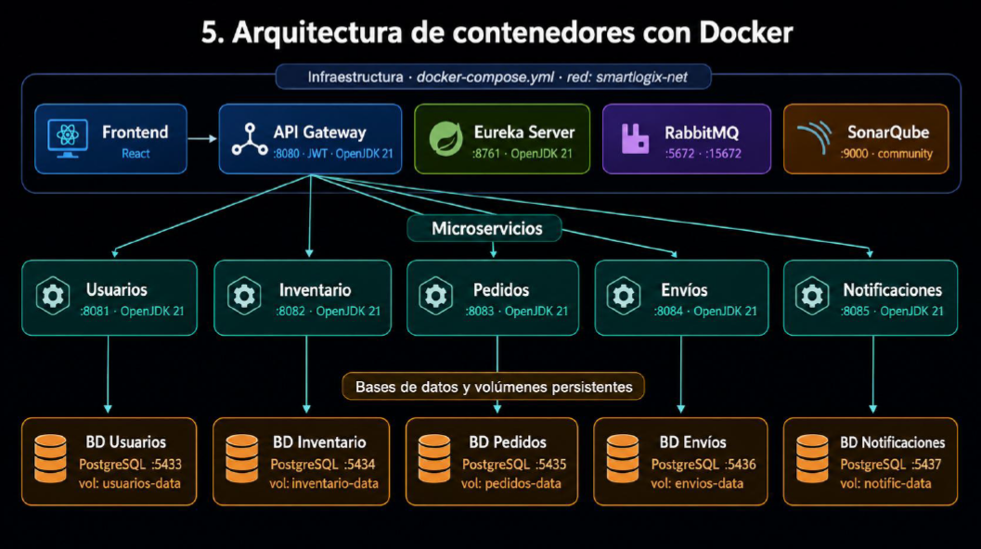
6. Infraestructura con Docker Compose
El entorno local levanta servicios, bases, RabbitMQ, Eureka y SonarQube en una misma red.
docker-compose.yml
Define servicios, imágenes, puertos, variables de entorno, depends_on, healthchecks, red spring-net y volúmenes persistentes.
Persistencia
Cada PostgreSQL usa un volumen propio: usuarios-data, inventario-data, pedidos-data, envios-data y notificaciones-data.
Calidad
SonarQube se incluye en :9000 con su propia base db-sonarqube para revisar mantenibilidad, seguridad y confiabilidad.
Puertos clave: Gateway 8080 · Eureka 8761 · RabbitMQ 5672/15672 · SonarQube 9000 · PostgreSQL 5433–5437
SmartLogix · Backend & Frontend
07
Notes:
Explicar que Docker Compose permite replicar el entorno sin configurar manualmente cada dependencia. Recalcar la red común spring-net, los healthchecks y los volúmenes para que los datos no se pierdan al reiniciar.

Slide 8
7. Frontend React: estructura y navegación
Interfaz modular para operar el sistema desde una sola aplicación web.
App.jsx
Login / Registro
Dashboard + Navbar
BrowserRouter, Routes, Navigate. Mantiene user en estado y redirige a /login o /dashboard.
Formularios controlados con useState. Validan usuario, correo permitido y contraseña mínima antes de llamar a la API.
Rutas internas para inventario, pedidos, envíos, notificaciones, proveedores y bodegas. Navbar usa NavLink y useNavigate.
const API_BASE = "http://localhost:8080";
const token = localStorage.getItem("token");
headers = {
"Content-Type": "application/json",
Authorization: `Bearer ${token}`,
};
• React hooks: useState para formularios/estado y useEffect para cargar datos al montar componentes.
• localStorage guarda token, id, username, correo y rol tras login.
• La navegación protege el dashboard: si no hay usuario, vuelve al login.
Patrón frontend: componente visual + funciones fetch + validaciones + mensajes de error/éxito.
SmartLogix · Backend & Frontend
08
Notes:
Este slide cubre lo anotado para frontend: React, useEffect, useState, useNavigate, componentes, librerías y consumo de API. No entrar línea por línea; explicar el patrón común repetido en los módulos.

Slide 9
8. Frontend: módulos funcionales
Pantallas conectadas al Gateway con formularios, tablas, filtros y feedback visual.
Inventario
Bodegas
Proveedores
CRUD de productos, stock venta/crítico, edición y alertas visuales.
Crear bodega/sucursal, asignar stock y consultar stock por producto.
Gestión de proveedores y restricciones visuales según rol.
Pedidos
Envíos
Notificaciones
Crear pedido, validar campos, consultar boleta y estado.
Crear envío, consultar por pedido y actualizar estado.
Listar, filtrar, enviar correo y mostrar avisos en Navbar.
SmartLogix · Backend & Frontend
09
Notes:
Explicar cada módulo en una frase. El foco es demostrar que el frontend no es solo pantallas sueltas: usa una estructura común para cargar datos, validar y enviar peticiones al Gateway.

Slide 10
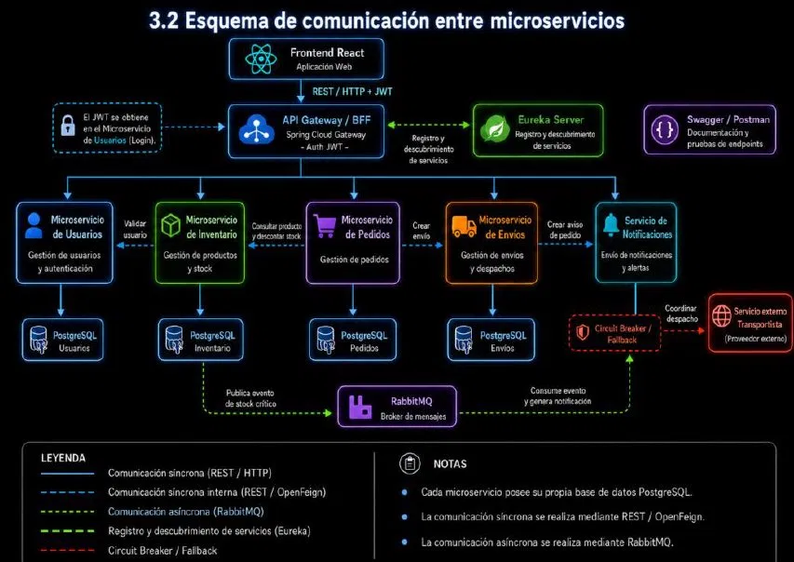
9. Flujo integrado de negocio
1
2
3
4
Login
Pedido
Stock
Aviso
• React inicia sesión y guarda token en localStorage.
• Pedidos valida usuario, producto, cantidad y dirección.
• Inventario descuenta stock y publica alerta si llega al mínimo.
• Envíos coordina despacho y Notificaciones informa al usuario.
Comunicación síncrona: REST / OpenFeign · Comunicación asíncrona: RabbitMQ
SmartLogix · Backend & Frontend
10
Notes:
Este slide sirve para cerrar la parte técnica con un ejemplo real. Recorrer el flujo de negocio: login, pedido, validación de stock, creación de envío y notificación.

Slide 11
10. Evidencias: Swagger y SonarQube
Swagger / OpenAPI
Postman
JUnit + Mockito
Documenta endpoints por microservicio: Usuarios, Inventario, Pedidos, Envíos y Notificaciones, cada uno con su puerto.
Pruebas funcionales: registro de usuario, creación de proveedor, creación de pedido, nuevo envío y notificación.
Pruebas unitarias para servicios: búsquedas, validaciones, stock insuficiente, fallback de envíos y creación de notificaciones.
Resumen SonarQube
API Gateway: 0 security · 2 reliability · 10 maintainability · Rating A/C/A
Usuarios: 2 security · 4 reliability · 14 maintainability · Rating D/C/A
Inventario: 4 security · 13 reliability · 40 maintainability · Rating D/C/A
Pedidos: 1 security · 9 reliability · 27 maintainability · Rating D/C/A
Notificaciones: 1 security · 4 reliability · 27 maintainability · Rating D/C/A
Duplicación reportada: 0,0% en los servicios revisados.
Nota: Coverage 0,0% porque Sonar se ejecutó con -DskipTests; la evidencia de pruebas se presenta separada.
SmartLogix · Backend & Frontend
11
Notes:
Explicar que Swagger demuestra documentación de endpoints y Postman valida funcionamiento. SonarQube entrega métricas: mantenibilidad A en los servicios principales, pero seguridad D en algunos módulos, por lo que hay oportunidades de mejora antes de producción.

Slide 12
11. Cierre
BENEFICIOS
MEJORAS FUTURAS
• Frontend y backend desacoplados: React solo consume endpoints del Gateway.
• Microservicios independientes: usuarios, inventario, pedidos, envíos y notificaciones.
• Comunicación híbrida: REST/OpenFeign para acciones directas y RabbitMQ para eventos.
• Docker Compose entrega un entorno reproducible con persistencia y monitoreo de calidad.
• Corregir vulnerabilidades detectadas por SonarQube en servicios con rating D.
• Levantar cobertura en Sonar ejecutando tests sin -DskipTests.
• Agregar refresh token, variables secretas seguras y pipeline CI/CD.
• Separar perfiles dev/prod y endurecer CORS para producción.
Conclusión
SmartLogix cumple una arquitectura fullstack coherente: React entrega una interfaz operativa, mientras Spring Boot organiza la lógica en microservicios seguros, documentados, contenerizados y comunicados por patrones claros.
SmartLogix · Backend & Frontend
12
Notes:
Cerrar con una conclusión segura: la solución no es perfecta, pero tiene una base técnica sólida y los puntos a mejorar están identificados.

